Slide 2
Lição 5
Venham a Mim

Slide 3
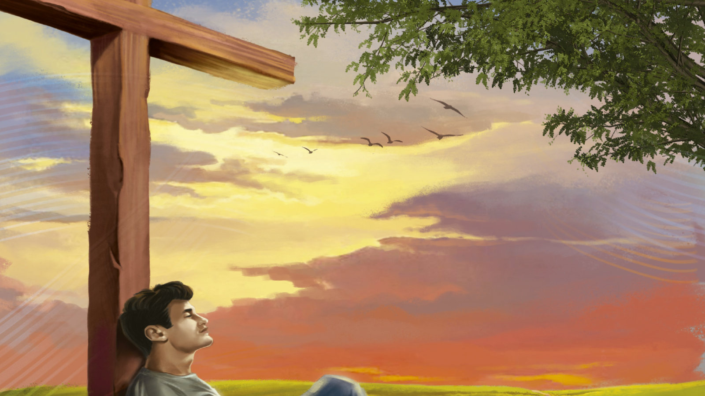
Verso para memorizar
“Venham a Mim todos vocês que estão cansados e sobrecarregados, e Eu os aliviarei” (Mt 11:28).

Slide 4
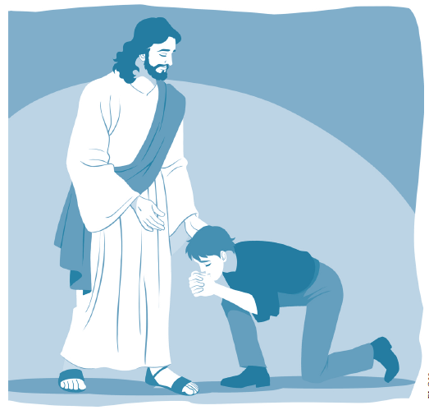
Como podemos experimentar o descanso do qual Jesus estava falando? Afinal, no mundo em que vivemos, após o pecado, o Senhor disse a Adão: “No suor do seu rosto você comerá o seu pão” (Gn 3:19). Portanto, sabemos o que é labutar e carregar fardos que podem parecer muito difíceis de levar, pelo menos sozinhos.
Na lição desta semana, estudaremos como experimentar o alívio e o descanso espirituais oferecidos por Jesus Cristo a todos os que aceitam aprender com Ele.

Slide 5
Temas da Semana
Eu os aliviarei
Tomem sobre vocês o Meu jugo
Sou manso e humilde de coração
Meu jugo é suave
Meu fardo é leve

Slide 6
Eu os aliviarei

Slide 7
PERGUNTA PARA A UNIDADE
“Venham a Mim todos vocês que estão cansados e sobrecarregados, e Eu os aliviarei”. Qual é o contexto dessa declaração? Como Jesus nos dá esse descanso? Mt 11:20-28

Slide 8
Assim como nós, Jesus nunca falou sem um contexto. Para compreendê-Lo, precisamos entender o contexto de Suas declarações, se desejamos evitar equívocos a respeito Dele. O capítulo 11 de Mateus marca uma reviravolta nesse evangelho. As declarações denunciando importantes cidades da Galileia foram as mais duras até aquele ponto no evangelho. Jesus não bajulava ninguém. Ele colocava o dedo na ferida; associava-Se com as pessoas “erradas” (Mt 9:9-13); Sua declaração de que era capaz de perdoar pecados foi escandalosa aos olhos dos líderes religiosos (Mt 9:1-8).
Jesus proferiu palavras de condenação ao povo, até mesmo comparando-o, desfavoravelmente, a Sodoma, vista naquela época e também hoje como lugar de implacável perversidade. “Eu digo a vocês que, no Dia do Juízo, haverá menos rigor para a terra de Sodoma do que para você” (Mt 11:24).

Slide 9
As tensões estavam aumentando – e ainda assim, em meio a tudo isso, Jesus mudou de tom e ofereceu o verdadeiro descanso. Ele pôde fazer isso porque tudo Lhe havia sido entregue pelo Seu Pai. “Ninguém conhece o Filho, a não ser o Pai” (Mt 11:27). A capacidade de Jesus de conceder descanso está fundamentada em Sua divindade e unidade com o Pai.
Antes de ir a Cristo para descarregar nossos fardos, precisamos entender que não podemos levá-los sozinhos. Não iremos a Jesus a menos que reconheçamos nossa verdadeira condição. O convite de Jesus está fundamentado na necessidade.

Slide 10
Mateus 11:28 começa com um verbo imperativo: “Venham!”. “Ir” não é opcional. “Ir” representa a condição prévia para encontrarmos descanso. “Ir” significa que precisamos entregar o controle. Numa época em que controlamos muitas coisas por meio de nossos smartphones, ir a Jesus não é a direção natural. A entrega é a parte mais difícil da vida cristã.
Amamos falar acerca de tudo o que Deus faz por nós em Cristo e de como não podemos salvar a nós mesmos... Isso é verdade. Mas, no final, ainda temos que escolher “ir” a Jesus, o que significa render-se a Ele. Então, o livre-arbítrio se torna essencial na vida cristã.

Slide 11
Tomem sobre vocês
o meu jugo

Slide 12
PERGUNTA PARA A UNIDADE
Leia Mateus 11:29, 30. Por que Jesus nos ordenou a tomar Seu jugo logo depois de nos convidar a entregar a Ele nossos fardos e encontrar o verdadeiro descanso?

Slide 13
Depois do primeiro imperativo “venham”, em Mateus 11:28, seguem-se dois outros imperativos em Mateus 11:29. “Tomar” e “aprender” concentram a atenção do público (e do leitor) em Jesus. Devemos tomar Seu jugo e aprender Dele. O relacionamento íntimo entre o Pai e o Filho (sugerido em Mateus 11:25-27) apresenta uma ilustração poderosa que pode explicar a metáfora do jugo nesses versos. O Pai e o Filho trabalham unidos para salvar a humanidade. Embora o jugo seja um símbolo de submissão (Jr 27), é também uma metáfora que ilustra um propósito unido. Submetemo-nos ao Seu jugo e aceitamos a tarefa que Ele nos deu para abençoar os outros. Não estamos levando Seu jugo; estamos apenas unidos a Ele porque Seu jugo “é suave” e Seu fardo “é leve” (Mt 11:30).
O segundo imperativo, “aprendam de Mim”, reitera esse conceito. Em grego, o verbo “aprender” está ligado ao termo “discípulo”. Quando aprendemos de Jesus, somos Seus discípulos. Obediência e comprometimento são características do discipulado.

Slide 14
PERGUNTA PARA A UNIDADE
Qual é a diferença entre estar “sobrecarregado” e levar o jugo de Deus? Mt 11:28, 29

Slide 15
O jugo era uma metáfora comum no judaísmo para designar a lei. Atos 15:10 o usa em referência à circuncisão. Gálatas 5:1 contrasta a liberdade que Jesus oferece com o jugo da escravidão, uma referência à lei como meio de salvação. Estar sob o jugo do Senhor Jesus indica a obediência e o compromisso de seguir Seus passos e participar de Sua missão. Não podemos acrescentar nada à salvação obtida por nós na cruz, mas podemos nos tornar embaixadores e compartilhar as boas-novas. A interpretação que Jesus tinha da lei, vista no Sermão do Monte (Mt 5–7), era mais radical do que a que os fariseus tinham. Sua interpretação exige mudança no coração e transforma nossas motivações – Seu jugo é suave e Seu fardo, leve (Mt 11:30).

Slide 16
Sou mando e
humilde de coração

Slide 17
A mansidão é subestimada hoje. A humildade é motivo de chacota. As mídias sociais nos ensinaram a prestar atenção no que é espalhafatoso, barulhento, esquisito, extravagante e exagerado. Muitos padrões do mundo são opostos ao que Deus considera importante e valioso. “O conhecimento da verdade não depende tanto da capacidade intelectual como da pureza de propósito, da simplicidade da fé sincera e confiante. Os anjos de Deus se aproximam dos que com humildade de coração buscam a direção divina. O Espírito Santo é doado para lhes abrir os ricos tesouros da verdade” (Ellen G. White, Parábolas de Jesus, p. 59).

Slide 18
PERGUNTA PARA A UNIDADE
Como você definiria mansidão e humildade? Mt 5:5, 1Pe 3:4; Is 57:15

Slide 19
Paulo se referiu à “mansidão e bondade de Cristo” (2Co 10:1). Mansidão e humildade não são traços de pessoas fracas e que não conseguem defender sua posição. Muitas vezes Jesus evitou confronto porque Sua missão ainda não havia sido cumprida (Jo 4:1-3). Contudo, quando era confrontado, Ele respondia com coragem. No entanto, falava com amor. Seus lamentos sobre Jerusalém pouco antes da cruz, por exemplo, não foram brados de maldição, mas ilustrações repletas de lágrimas a respeito de um futuro devastador (Lc 19:41-44).
Jesus foi retratado como o segundo Moisés. Ele discursou em um monte ao apresentar os princípios de Seu reino (Mt 5:1). Com um milagre, Ele providenciou comida para multidões (Mt 14:13-21). Moisés foi “manso” (Nm 12:3), assim como Jesus (Mt 11:29). Os que testemunharam a alimentação de 5 mil pessoas clamaram: “Este é verdadeiramente o Profeta que devia vir ao mundo” (Jo 6:14), uma referência à função profética de Moisés (Dt 18:15).

Slide 20
A humildade e mansidão de Jesus superam as de Moisés. Ele é o divino Salvador. Embora Moisés tivesse se oferecido para salvar seu povo (Êx 32:32), sua morte não teria realizado nada, pois Moisés era pecador e precisava de um Salvador, que pagasse por seus pecados. Aprendemos com Moisés e com sua vida, mas não encontramos salvação nele.
Necessitamos de um Salvador que tome nosso lugar como Intercessor e Substituto. A intercessão é importante, mas somente o Deus pendurado no madeiro, que levou nosso pecado, que pagou a pena pelos nossos pecados, poderia nos salvar das consequências legais dos pecados. Jesus deu um grande exemplo, mas tudo seria inútil sem a cruz e a ressurreição.

Slide 21
Meu jugo é suave

Slide 22
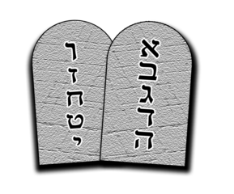
Vimos que o uso que Mateus fez do “jugo” ecoa o uso do termo no judaísmo e em outros textos do Novo Testamento, referindo-se a uma compreensão equivocada da lei.

Slide 23
PERGUNTA PARA A UNIDADE
O termo grego traduzido como “suave” (Mt 11:30) também pode ser traduzido como “bom, agradável, útil e benevolente”. Muitos consideram a lei de Deus pesada, difícil de cumprir e irrelevante. Como podemos ajudá-los a ver a beleza da lei e amar o Legislador?

Slide 24
Os pais se lembram do momento em que seus filhos dão o primeiro passo. Um primeiro passo vacilante é seguido por um segundo passo experimental, depois um terceiro – e a essa altura, é mais provável que a criança tropece e caia. Pode haver lágrimas e até um hematoma, mas assim que a criança sentir a liberdade de movimento, ela se levantará e tentará novamente. Ela anda, cai e se levanta; anda, cai e se levanta. A sequência se repete muitas vezes antes que a criança consiga andar com segurança. No entanto, em meio a tropeços e quedas, há um rostinho orgulhoso que declara triunfante: Papai, mamãe, posso andar!
Andar com Jesus nem sempre é fácil, mas é sempre bom e o certo a fazer. Podemos tropeçar e até cair; contudo, conseguimos nos levantar e continuar a andar com Ele ao nosso lado.

Slide 25
PERGUNTA PARA A UNIDADE
Em Gálatas 5:1, Paulo escreveu: “Para a liberdade foi que Cristo nos libertou. Por isso, permaneçam firmes e não se submetam, de novo, a jugo de escravidão”. O que isso significa? Como Cristo nos libertou? Qual é a diferença entre o jugo que Ele nos pede que tomemos e o “jugo da escravidão” contra o qual Paulo nos advertiu?

Slide 26
Podemos ter certeza de que, ao dizer “jugo de escravidão”, Paulo não estava se referindo à obediência à lei de Deus, os Dez Mandamentos. Ao contrário, mediante a obediência, pela fé, entendendo que nossa salvação é certa, não com base na lei, mas na justiça de Cristo, podemos ter verdadeiro descanso e liberdade.

Slide 27
Meu fardo é leve

Slide 28
Jesus utilizou a ilustração do fardo: “O Meu jugo é suave, e o Meu fardo é leve” (Mt 11:30).

Slide 29
PERGUNTA PARA A UNIDADE
Moisés ficou feliz ao ver seu sogro Jetro depois que Israel tinha deixado o Egito e cruzado o mar. Como foi levar o fardo de outra pessoa nessa história? Êx 18:13-22

Slide 30
Êxodo 18:13 revela que as pessoas iam a Moisés em busca de julgamento desde a manhã até a noite. Quando o sogro de Moisés viu a situação, ele implorou ao seu genro que estabelecesse uma estrutura que lhe permitisse se concentrar nas coisas importantes enquanto confiava a outros o cuidado das coisas mais simples. As Escrituras declaram que Moisés deu ouvidos a Jetro e implementou essas mudanças vivificantes.
Quando Jesus disse que Seu fardo era leve, Ele queria nos lembrar de que podemos confiar Nele, o Portador de fardos. Como Moisés, devemos aprender que precisamos dos outros para compartilhar nossos fardos. Em 1 Coríntios 12:12-26, a imagem do corpo de Cristo oferece uma ilustração de como os fardos podem ser compartilhados. Precisamos de um corpo que funcione para poder carregar qualquer peso: pernas, braços, ombros, músculos e tendões.

Slide 31
PERGUNTA PARA A UNIDADE
Levar os fardos uns dos outros nos ajuda a cumprir a lei de Cristo? Gl 6:2

Slide 32
Conhecer o contexto imediato dessa passagem pode nos ajudar. Em Gálatas 6:1, Paulo afirmou que, se um irmão ou irmã cair em tentação, devemos restaurar essa pessoa em espírito de brandura e mansidão (lembre-se de que Jesus afirmou que Ele é manso [Mt 11:29]). Levar o fardo significa restaurar alguém que “saiu dos trilhos” para ajudar essa pessoa a ver a graça divina. Mas também significa ajudar uns aos outros quando temos dificuldades. O termo grego para “fardo” pode se referir a um peso grande ou pedra pesada. É um lembrete de que todos levamos fardos e precisamos dos que podem nos ajudar a carregá-los. Compartilhar os fardos é uma atividade divinamente ordenada que requer mansidão e produz compaixão.

Slide 33
“Quando acharem difícil seu trabalho, quando reclamarem das dificuldades e provas, quando disserem que não têm força para suportar a tentação, que não conseguem vencer a impaciência e que a vida do cristão é uma obra que exige muito esforço, estejam certos de que não estão levando o jugo de Cristo; estão levando o jugo de outro senhor” (Ellen G. White, Orientação da Criança, p. 267). “Há necessidade de constante vigilância e de fervorosa e terna dedicação; isso, porém, virá naturalmente, se o coração é guardado pelo poder de Deus, mediante a fé. Nada podemos fazer, absolutamente nada, para nos tornar merecedores do favor divino. Não devemos depositar toda a nossa confiança em nós mesmos nem em nossas boas obras, mas quando, como seres falhos e pecadores, nos chegamos a Cristo, encontramos descanso em Seu amor. Deus aceitará cada um dos que se chegam a Ele, confiando inteiramente nos méritos do Salvador crucificado. Brota o amor no coração. Pode não haver êxtase de sentimentos, mas haverá uma duradoura e pacífica confiança. Todo peso se tornará leve, pois leve é o jugo imposto por Cristo. O dever se torna um deleite e um prazer o sacrifício. O caminho que antes parecia envolto em trevas, torna-se iluminado pelos raios do Sol da Justiça. Isso é andar na luz, como Cristo na luz está” (Ellen G. White, Fé e Obras, p. 38, 39).

Slide 34
1. Você se lembra do momento em que se rendeu a Cristo? Qual foi o motivo?
2. Estude a oração de Jesus (Mt 11:25-27). Como conhecer a graça? Por que Deus esconde o plano da salvação (“estas coisas”) dos sábios e instruídos e as revela aos pequeninos?
3. Como ajudar aqueles que lutam com seus fardos a ir a Jesus e encontrar descanso?
4. Ser “manso e humilde de coração” prejudica a autoestima de uma pessoa, trazendo insegurança? A cruz e o que ela representa nos ajudam a entender o que é ser “manso e humilde”? Diante da cruz, mansidão e humildade não seriam as únicas atitudes apropriadas?

